Slide 1
Eesti makromajandus
Jaanuar 2016
Urmas Simson

Slide 2
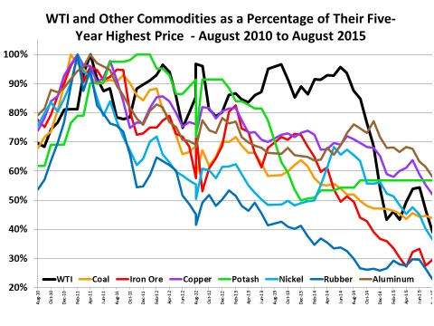
Toorainete hinnad aug 2010- aug 2015

Slide 3
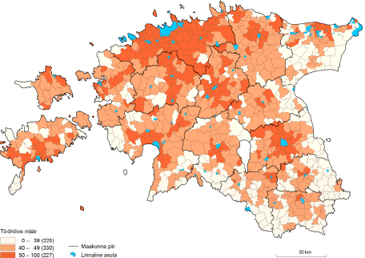
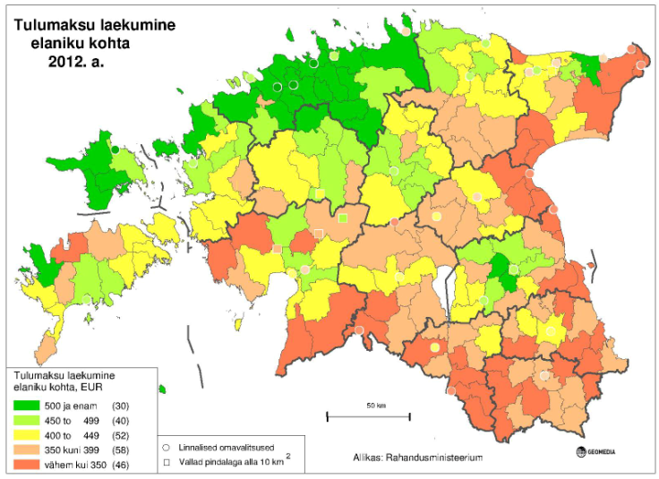
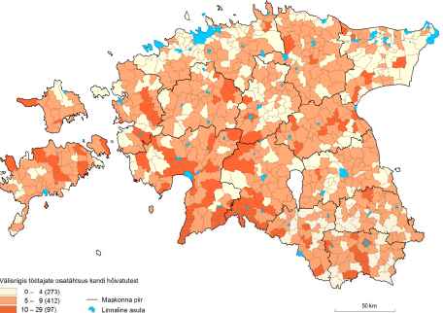
Tööhõive määr
Kohapeal hõivatud
Tööl välismaal
Allikas: Toimepiirkondade määramine, 2014

Slide 4
Vähemalt 5000 elanikuga toimepiirkondi on Eestis 27:Tallinn, Tartu, Kärdla, Kuressaare, Haapsalu, Pärnu, Viljandi, Valga, Võru, Põlva, Jõgeva, Paide, Rapla, Rakvere, Jõhvi – Kohtla-Järve kaksikkeskus, Keila, Märjamaa, Türi, Tapa, Kiviõli, Sillamäe, Narva, Põltsamaa, Elva, Tõrva, Otepää, Räpina
Allikas: Toimepiirkondade määramine, 2014

Slide 5
Detsember 2015 – suur pilt
Majanduskasvu on raske saavutada, kui kõik ümberringi seisavad. Meie eksportriikide majanduskasvud on nõrgad. Eriti palju on viimase 1,5 aasta jooksul kaotanud 3 sektorit – põllumajandus, turism ja transport (transiit)
- Piimafarmide tulu ca -40% (-100 mEUR aastas) võrreldes 1,5 aasta taguse seisuga
- Majutatud Vene turistide arv 2014.a kokkuvõttes -10%, kuid 11k 2015 -34% YoY.
- Transiit (mõju raudteetranspordile, sadamatele, transporti teenindavatele ettevõtetele)
Eesti kaotab ida-lääne vaba majandust takistavate sammude tõttu rohkem kui teised Euroopa riigid keskmiselt. Siiani tundus reaalne, et Eesti majanduskasv võiks 2014-2018a jooksul ületada EL-i majanduskasvu 3% võrra aastas. Nüüd usuks, et heal juhul on võimalik majanduskasv EL+2%.
2012: EL28 -0,4%, Eurotsoon17 -0,7%, Eesti +5,2%
2013: EL28 +0,1%, Eurotsoon17 -0,5%, Eesti +1,6%
2014: EL28 +1,4%, Eurotsoon18 +0,9%, Eesti +2,9%
2015 prognoos: Eurotsoon19 +1,5%, Eesti +1,5%
9k 2015a reaalsed majanduskasvud (YoY): Eurotsoon19 +1,4%, EL28 +1,8%.
  sh Saksamaa +1,5%, Prantsusmaa +1,1%, UK +2,5%, Itaalia +0,5%, Hispaania +3,1%, Rootsi +3,2%, Soome -0,3%. Venemaa I kv -2,2%, II kv -4,6%. Jaapan II kv -1,6% YoY.
Kas on võimalik, et 2015a jääb viimaseks madala inflatsiooniga aastaks Euroopas? 2016. aastal üle 2% reaalset majanduskasvu EL-is ikka veel ei usu, aga inflatsiooni tekkimist 2016. aasta II poolel pean juba reaalseks.
  2015. aasta on kujunenud üliraskeks mitmete toorainete ja tootmisega seotud sektorite jaoks
  Tavaliselt on kõige raskem moment parim aeg investeeringuteks. Teised surevad, konkurents sisendite pärast väike.
  Kui tulevad pankrotid, siis pakkumine ja konkurents müügiturgudel väheneb. Hinnad tõusevad.

Slide 6
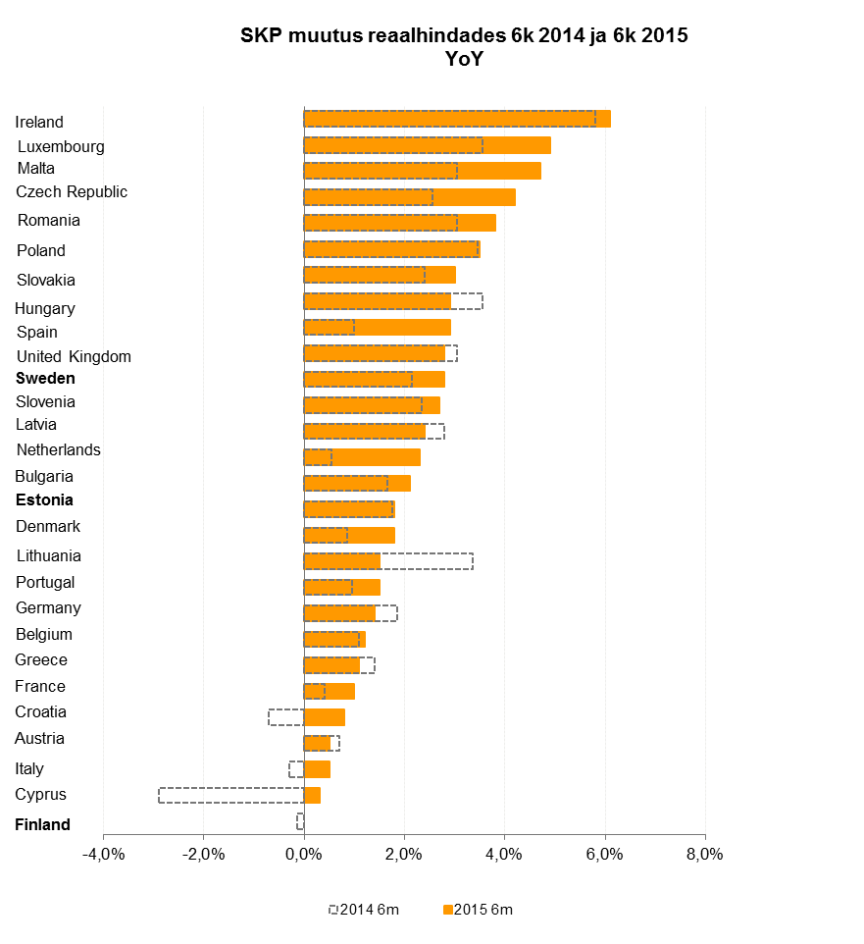
Reaalse SKP muutused Euroopas
Eesti-Läti-Leedu on vajunud viimase 2 aastaga EL-i tipust keskmiste hulka.
Rootsi majanduskasv, YoY
  I kv +2,8%
  II kv +3,8%
Soome on 2015a majanduskasvu osas EL-is kõige madalamal.

Slide 7
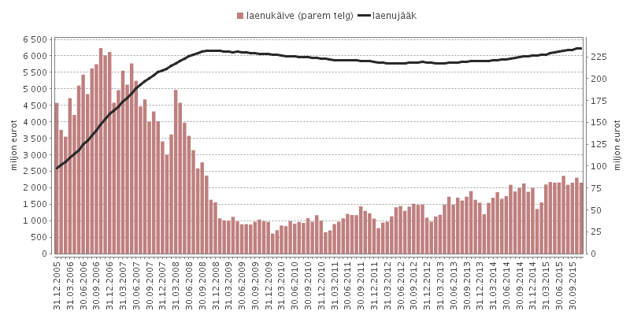
Kodumajapidamiste eluasemelaenud
Laenujääk ja käive 2005-2015
Eluasemelaenud moodustavad 86% kogu eraisikute laenumahust pankades.
2015. aasta novembri lõpus oli eluasemelaenude maht 6,24mld eurot.
2015a augustis ületas eluasemelaenude maht 2008. aasta novembri taseme (6,16mld eurot).
Eluasemelaenude suhe SKP-sse on langenud 30%-ni. Kogu kodumajapidamiste võlakoormus oli II kv 2015a Eestis 40% SKP-st, Soomes 70%, Rootsis 84%.

Slide 8
Residential Debt to GDP Ratio 2012

Slide 9
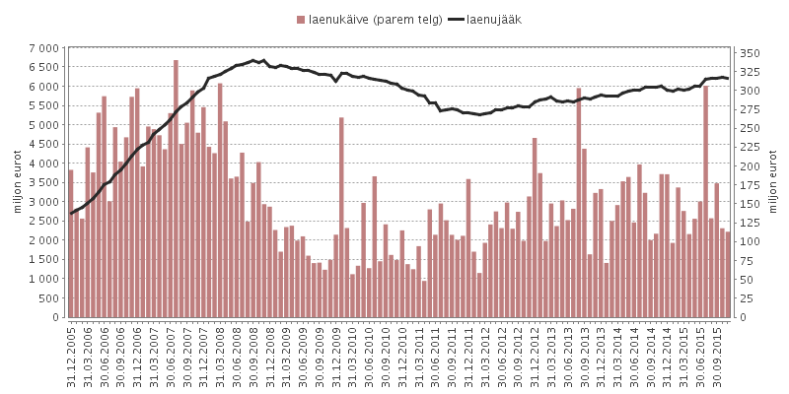
Pikaajalised laenud ettevõtetele
Laenujääk ja käive kuni 2005-2015
Ettevõtete pikaajaliste laenude madalaim tase pärast majanduskriisi oli 2012. aasta veebruaris (5,27mld eurot). See oli 21% väiksem kui 2008. aasta novembris (6,68mld eurot).
2015. aasta novembri lõpus oli ettevõtete pikaajaliste laenude maht 6,21mld eurot (+18% võrreldes 2012.a veebruariga ehk 3 aasta 9 kuuga).

Slide 10
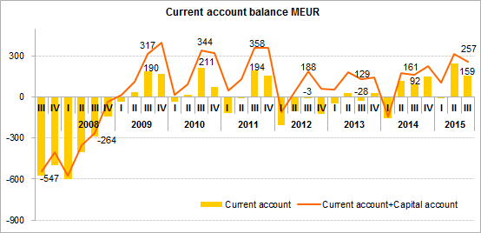
Jooksevkonto ja kapitalikonto 2007-2015
Jooksevkonto numbrid on olnud uskumatult head, arvestades kiiresti kasvanud sisetarbimist.
Eesti on võitnud toorainete hinnamuutustest (nafta, metallide, põllumajandustoodete hinnalangus).
2013: jooksevkonto -20 mEUR (-0,1% SKP-st), kapitalikonto +525 mEUR (+2,8% SKP-st).
Kokku +505 mEUR (+2,7% SKP-st).
2014: jooksevkonto +205 mEUR (+1,0% SKP-st), kapitalikonto +218 mEUR (+1,1% SKP-st).
Kokku +423 mEUR (+2,1% SKP-st).
9k 2015: jooksevkonto +391 mEUR (+2,6% SKP-st), kapitalikonto +283 mEUR (+1,9% SKP-st).
Päris nii positiivseks jooksevkonto lähiaastatel kindlasti ei jää. Kui toorainete hakkavad tõusma, siis sisetarbimise tasemete püsimisel jooksevkonto seis kindlasti halveneb. Aga see ei ole suur probleem. Tänane seis on välistasakaalu mõttes väga hea. Eesti ei ela impordi tarbimise mõttes võlgu.

Slide 11
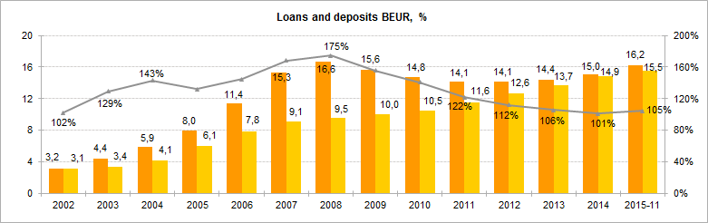
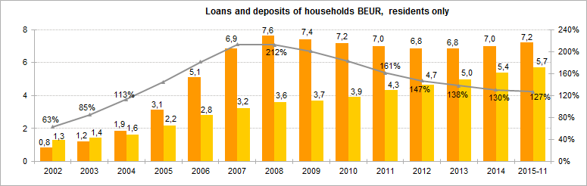
Laenud ja hoiused 2002-2015
November 2015: laenud/hoiused 105%.
November 2015 (YoY muutused):
ettevõtete laenud +3,8%, eraisikute laenud +3,7%
residentidest ettevõtete hoiused +14,3%, residentidest eraisikute hoiused +7,2%

Slide 12
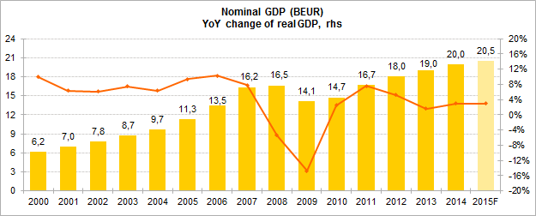
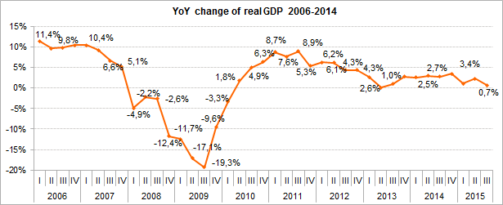
SKP
2015. aasta oodatav SKP 20,5mld eurot
2014a SKP-d
  Eesti 20mld eurot, Läti 24mld eurot, Leedu 36mld eurot.
  Võrdluseks Soome 204mld, Rootsi 420mld eurot.
Eesti majanduskasv 2015a
I kv 2015 reaalkasv +1,1% YoY, nominaalkasv +2,4% YoY
II kv 2015 reaalkasv +2,0% YoY, nominaalkasv +3,2% YoY.
III kv 2015 reaalkasv +0,7% YoY, nominaalkasv +2,2% YoY.
9 kuud 2015a kokku
  Reaalkasv +1,4% YoY
  Nominaalkasv +2,7% YoY

Slide 13
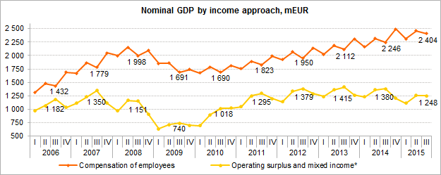
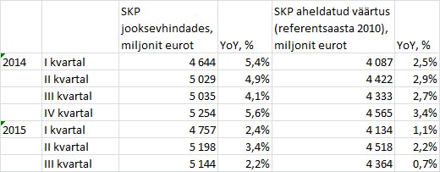
SKP komponentide lõikes
Tööjõukulud kasvavad liiga kiiresti
III kvartali SKP nominaalkasv +2,2% YoY, hüvitised töötajatele kasvasid +7,0% YoY.
Tööjõukulude osa SKP-s
2007: 45,3%
2008: 49,9%
2009: 50,5%
2010: 47,3%
2011: 44,7%
2012: 44,9%
2013: 45,4%
2014: 46,2%
9k 2015: 47,5%
6k 2015 vs 6k 2007 SKP nominaal- ja püsivhindades
  Tööstus +21% / +7%
  Kaubandus +9% / -11%
  Kinnisvaraalane tegevus +39% /-4%
  Veondus ja laondus +41%/ -17%
  Ehitus -29% / -27%
  Info ja side +49% / +45%
  Elektritootmine +85% / +43%
  Põllumaj./metsandus +12% /+43%

Slide 14
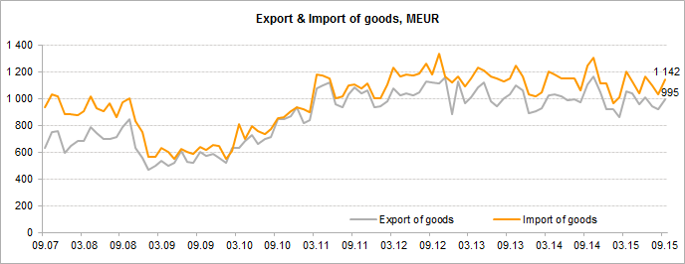
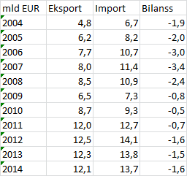
Kaupade eksport ja import 2007-2015
Kaupade eksport peaaegu kahekordistus 2010-2011. Ekspordikasv peatus 2012.-2015. aastal. Aastane kaupade ekspordi tase kukub 2015. aastal alla 12mld euro, kuid impordi aastane langus tuleb veel suurem.
11 kuud 2015a: kaupade eksport -4,0% YoY, kaupade import -5,1% YoY. 11 kuu kaubandusdefitsiit 1,30mld eurot (aasta varem 1,49mld eurot). Kaubandusdefitsiit on aastaga vähenenud ca 200milj eurot!
Väliskaubandusdefitsiit on püsinud viimase 3 aasta jooksul stabiilsena. Eesti majandus on võitnud toorainete hinnalangusest. Maksame palju vähem kütuse, metallide jms eest.
Teenuste eksport on olnud suurem kui import ja aitab välistasakaalu hoida.

Slide 15
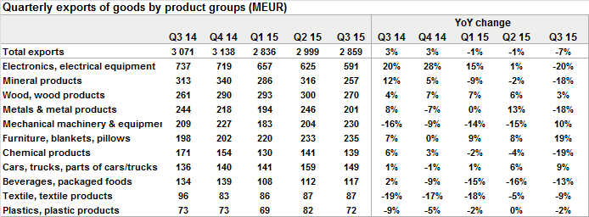
Kaupade kvartaalne eksport 2014-2015
Kvartaalne kaupade eksport on langenud alla 3mld euro, samas kaubandusbilanss ei ole halvenenud.
Langus elektrimasinates ja elektroonikas on põhjustatud 2014. aasta sügise väga kõrgetest tasemetest
Langused mineraalsete toodete ja metalltoodete ekspordis on seotud ka toorainete hinnalangusega. S.t. rahaliselt on langenud ka tootmissisendite import.

Slide 16
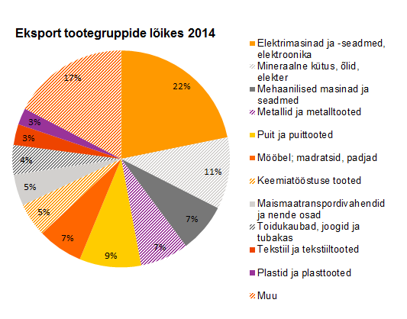
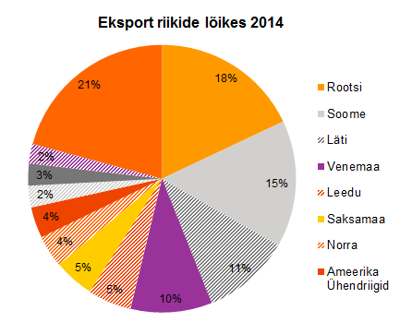
Kaupade eksport 2014 - 11k 2015
Ekspordi osakaalud 12k 2014 vs 11k 2015
Rootsi 18,0%-lt 18,9%-ni, Soome 15,3%-lt 16,0%-ni,
Läti 10,7%-lt 10,5%-ni, Venemaa 9,8%-lt 6,6%-ni.

Slide 17
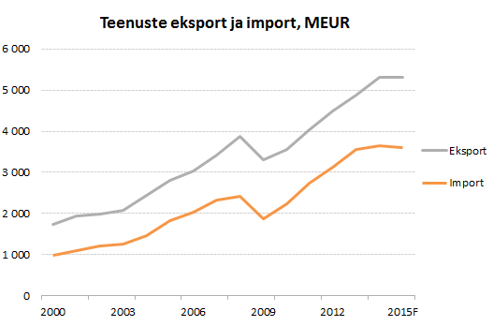
Teenuste eksport ja import 2000-2015
Teenuste eksport 2015. aastal ei kasvanud. Aastane eksport ca 5,3mld eurot.
Olulisemad eksporditavad teenused 9 kuu 2015a jooksul (YoY muutus):
Veoteenused 1,292 mld eurot (-2,2%)
Reisiteenused 1,078 mld eurot (-0,4%)
Telekomi-, arvuti- ja infoteenused 343milj eurot (+7,3%)
Ehitus 208 milj eurot (+2,6%)

Slide 18
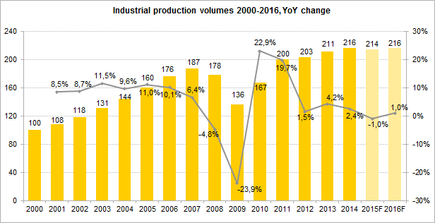
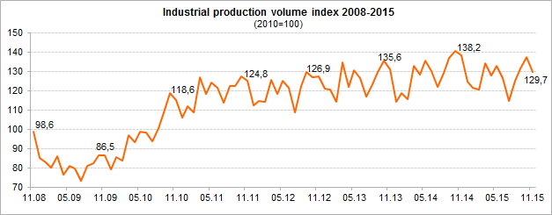
Tööstustoodangu mahud 2000-2015
Tööstustoodangu mahud 11k 2015: -1,8% YoY.
  Tugevad sektorid (11k YoY muutus)
    - puidutöötlemine +7,2%
    - mööblitööstus +6,5%
    Neutraalsed sektorid
    - Toiduainetööstus -0,4%
    - Elektroonikatööstus -3.2%
    Nõrgad sektorid
    - Rõivatööstus -16,0%
    - Keemiatööstus -12,7%
    - Elektritootmine -12,6%
Eestile oleks väga vaja tööjõumaksude alandamist. Et töövõtja saab rohkem kätte, aga ettevõtte jaoks kulud ei tõuse (maksuvaba miinimum, tulumaksumäär, sots maks).
Rahvusvahelises konkurentsis on eksportööridel vaja eelist. Praegu toimub võitlus, millise riigi tootjad ellu jäävad.

Slide 19
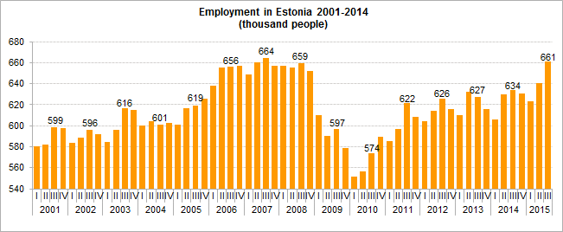
Tööhõive 2001-2015
III kv 2015 tööhõive 661 tuhat (+4,3% YoY).
III kv 2015 tööpuuduse määr 5,2% (aasta tagasi 7,5%).
2014a keskmine tööpuuduse määr oli 7,3% (2013a 8,6%). Veel 1-2a tagasi ei oleks uskunud, et Eestis tööpuuduse määr alla 8% langeb.
Uskusin, et eksportöörid hakkavad enne raskuste tõttu tööjõudu vähendama, kui siseturg buumi tippu jõuab. Tegelikult on eksportöörid suutnud hõivet hoida.
Kas kõrged palgakasv/tööpuudus üle 10% või madalam palgakasv/madalam tööpuudus?

Slide 20
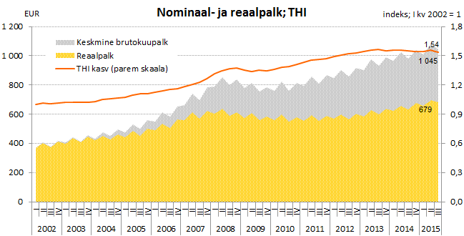
Nominaal- ja reaalpalk 2002-2015
2012a keskmine brutopalk 880 EUR/kuu (+4,9% YoY).
2013a keskmine brutopalk 949 EUR/kuu (+7,7% YoY).
2014a keskmine brutopalk 1001 EUR/kuu (+5,5% YoY).
9k 2015 keskmine brutopalk 1046 EUR/kuu (+5,8% YoY), sh III kv 1045 EUR/kuu (+6,9% YoY).
Palgakasv on kõrge. Siseturu nõudlus on tänu sellele väga tugev.
Kas kõrge palgakasv ja tööpuudus 8-10% või madalam palgakasv/madalam tööpuudus? Ei tea, kumb on parem.

Slide 21
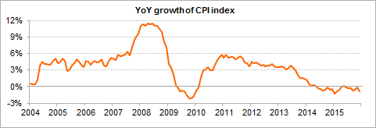
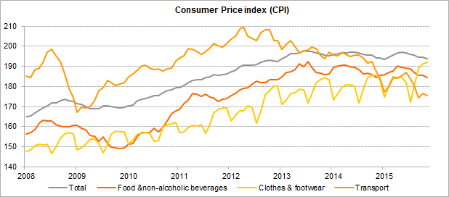
Tarbijahinnaindeks
Negatiive THI muutus 2014-2015a
Keskmine THI aastane muutus
2011: +5,0%
2012: +3,9%
2013: +2,8%
2014: -0,1%
2015: -0,5% YoY
(sh dets -0,9% YoY)
Madal inflatsioon viib suure hulga ettevõtete pankrottideni.
Samal ajal keskpankade rahapoliitika soosib rahapakkumise kasvu
See viib kõrgemate toorainete hindadeni maailmas.
Tulemuseks: kõrge inflatsioon vähem kui 5a pärast.
Notes:
1997=100

Slide 22
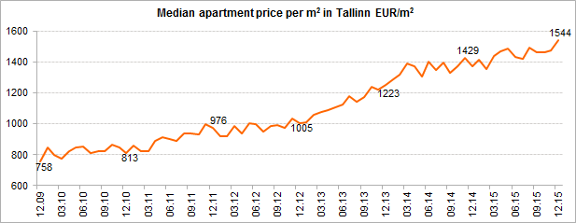
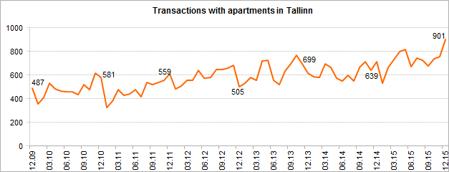
Korteriturg Tallinnas…
…on hoopis midagi muud kui väikelinnades
2015:
  korteritehingute arv Tallinnas 8770 (+16% YoY). Tehingute arv on ca 30% väiksem kui 2007a.
  Korterite mediaanhind oli 1462 EUR/m2 (+7% YoY). Mediaanhind -6% võrreldes 2007. aasta mediaanhinnaga.
Korteritehingute mediaanhinnad piirkonniti, YoY muutused:
  Kesklinn 2009 EUR/m2, +8%
  Lasnamäe 1247 EUR/m2, +8%
  Mustamäe 1259 EUR/m2, +3%.
  Tartu 1148 EUR/m2, +1% (+1% vs 2007)
  Pärnu 844 EUR/m2, +7% (-28%)
  Kuressaare 667 EUR/m2, +1% (-28%)
  Viljandi 525 EUR/m2, +5% (-34%)
  Narva 465 EUR/m2, -2% (-45%)
  Võru 363 EUR/m2, +7% (-45%)

Slide 23
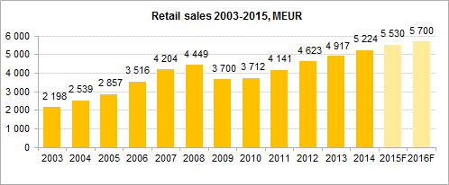
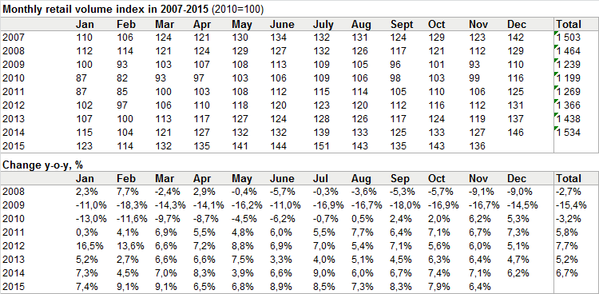
Jaekaubanduse käive ja mahud 2003-2015
11 kuud 2015:
  Jaekaubanduse käive 5,03mld eurot +6,3% YoY (november +5,4% YoY), mahud +7,8% YoY (nov +6,4% YoY).
  Nafta hinna langus on teiste kaubagruppide tarbimist toetanud. Kütuse jaemüük rahaliselt -7,5% YoY, mahud +5,5% YoY.
  Jaekaubandus 2015 vs 2010
  Käive +50%, mahud +38%

Slide 24
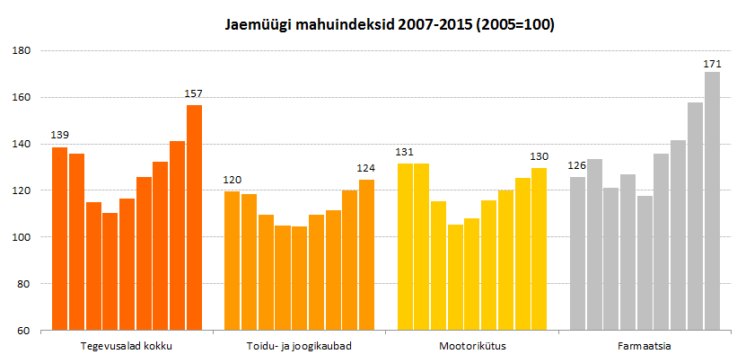
Jaekaubanduse mahuindeksid 2007-2015
2015a prognoos on 8 kuu tegelike numbrite baasil

Slide 25
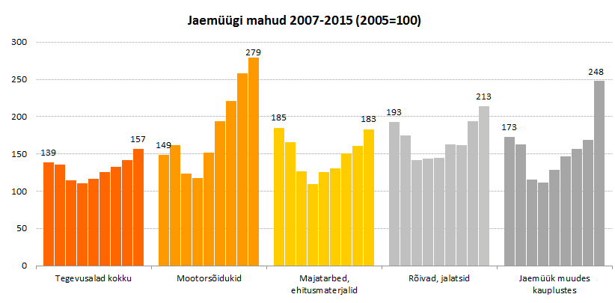
Jaekaubanduse mahuindeksid 2007-2015
2015a prognoos on 8 kuu tegelike numbrite baasil

Slide 26
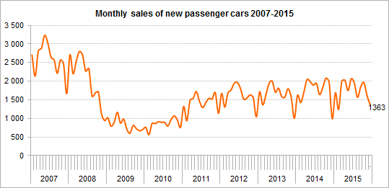
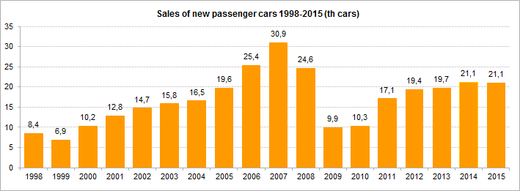
Uute sõiduautode müük 1998-2015
Uute sõiduautode müük
2015: 21,1 tuhat (0% YoY)
Kasutatud autode esmaregistreerimised ca 25 tuhat aastas (-40…-50% võrreldes 2006-2007a-ga).
Võrreldes muu jaekaubandusega ei ole uute sõiduautode müügis mingit buumi. Tippaegadest on tänased näitajad 1/3 võrra madalamal. Makromajanduse mõttes väga hea (importkaup).
See on hea, kui aina rohkem Eesti leibkondi võiks iga kell auto osta, kui vaja. Aga parem, kui ei oleks vaja.

Slide 27
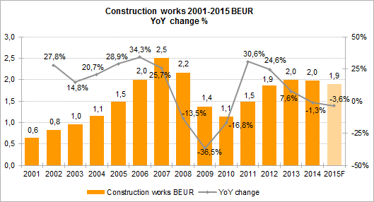
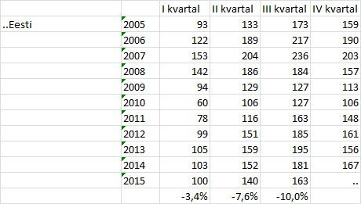
Ehitus
2013-2014 olid ehitussektorile üllatavalt head. Nõrgaks osutub hoopis 2015. aasta
9 kuud 2015: Eesti ehitusturu käive -7,1% YoY, ehitusturu mahud -7,6% YoY
Välisriikides ehitamine kasvas III kvartalis +63% YoY, osakaal siiski ainult 12,6%.
Üllatavalt head tulemused 2013-2014a, ootasime -10% seoses EL-i rahade vähenemisega. Erasektor tuli tellijana tugevalt turule.
Riigi ja erasektori tellimused on suhtes 50-50. Väga hea tase.
Et säilitada 2016. aastal ehitussektori stabiilsus tööhõive mõttes, siis soovitaks avalikul sektoril taas aktiivsemalt tellimustega turule tulla. Erasektori hoog on veidi raugemas.
Ehitussektori võimalikult suurt stabiilsust läbi tsüklite tuleb pidada väga oluliseks.

Slide 28
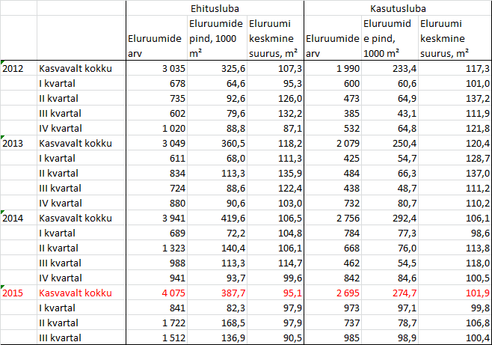
Ehitusload ja kasutusload eluruumide ehitamisel
Tundub, et elukondlikus kinnisvaras arendusaktiivsus püsib. III kvartalis 2015 antud kasutuslubade arv +113% YoY, ehituslubade arv +53% YoY.
9 kuu 2015a kokkuvõttes kasutuslubade arv +41% YoY, ehitusload +36% YoY.

Slide 29
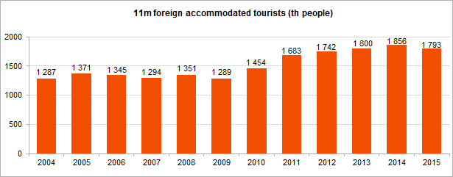
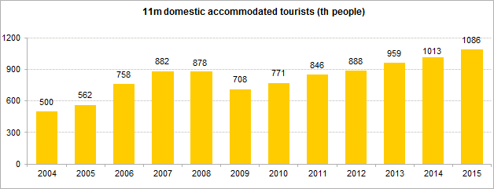
Majutatud turistid 2004-2015
Majutatud turistid 11k 2015:
  Välismaalased -3,4% YoY
  Kohalikud +7,2% YoY
Majutatud välisturistid maade lõikes 11k 2015a
KOKKU 1,793milj, -3% YoY
- soomlased 837tuh, -2% YoY
- venelased 168tuh, -34% YoY
- lätlased 116tuh, +12% YoY
- sakslased 113tuh, +2% YoY
- rootslased 66tuh, -2% YoY
- leedulased 51tuh, +7% YoY
2005a oli siseturistide osakaal majutatute arvus 29%, 2015a 38%.

Slide 30
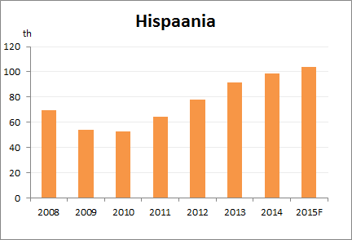
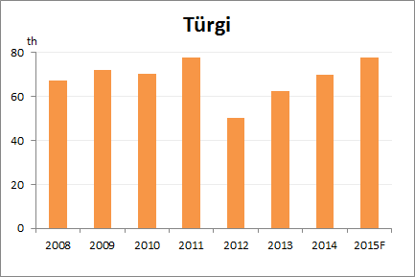
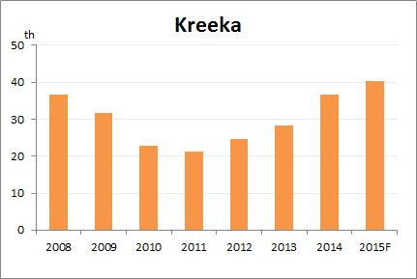
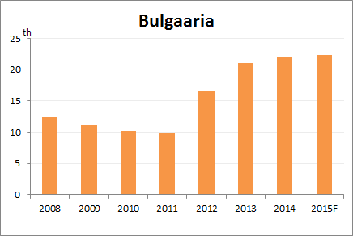
Eesti elanike mitmepäevareiside arv 2008-2015

Slide 31
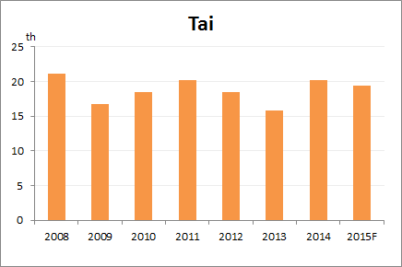
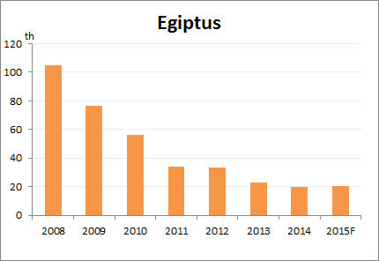
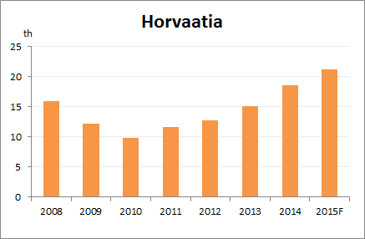
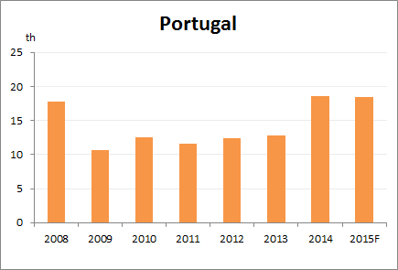
Eesti elanike mitmepäevareiside arv 2008-2015

Slide 32
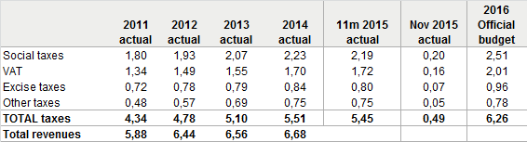
Keskvalitsuse maksutulud mld eurot
Keskvalitsuse maksutulud 11k 2015, YoY muutus:
Sots maks +7,3% YoY
Käibemaks +10,3% YoY
Aktsiisimaksud +4,8% YoY
Kokku 5,45 mld EUR (+8,6%).
Eelarve 2015: tulude kasv +7%, sh maksutulud +6%, mittemaksutulud +14%. Kulud +6%.
Eelarve 2016: tulud +3,0%, sh maksutulud +5,3%, mittemaksutulud -7,9%. Kulud +4,2%.

Slide 33
Kokkuvõte
Sanktsioonid seoses Venemaaga mõjutavad kõige rohkem riike Soomest Poolani, sh Balti riike. Majanduskasvu väljavaated on halvenenud. SKP 3-5 aasta kasvu osas oleks Euroopa Liit+3% asemel nüüd Euroopa Liit +2% ka hea tulemus.
Eksport ei ole oluliselt langenud. See on olnud 2012-2015a hea tulemus. Aga ekspordi taset on ikkagi väga raske hoida. Välisnõudlus püsib nõrgana. Ei ole näha, et Euroopas majanduskasv taastuks. Kui sanktsioonide teemat ei oleks, siis oleks Eesti majandus selles keskkonnas tegelikult väga hästi positsioneeritud.
Sisetarbimine on ülitugev ja ei ole mingil moel vastavuses ekspordi arengutega. See ei saa niimoodi kaua kesta. Mõistlik tööjõukulude kasv on tänase majanduskasvu juures 3% ringis. Kõik üle selle suurendab riske.
Eksportööride jaoks on 2015-2016a üliolulised. Madalad toorainehinnad, madalad müügihinnad. Endal on raske, aga konkurentidel on ka raske. Investeerimine on odav, metallid odavad, energia odav, intressimäärad madalal. Tavaliselt on need võitjad, kes põhjas suudavad investeerida või teisi üles osta. Aga kas on ikka põhi? Või läheb veel allapoole?

Slide 34
SOOME

Slide 35
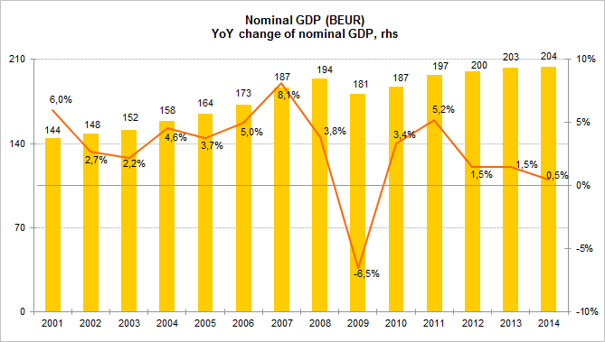
Soome nominaalne SKP
Nominaalse SKP muutus
Soome SKP nominaalkasvud on olnud 3 viimasel aastal alla 2% aastas.
Soome majanduse rahvusvahelist haaret peaksid näitama järgmised numbrid: Soome välisnõuded 750mld eurot, väliskohustused 740mld eurot.
  Võrdluseks. Eesti välisnõuded 21,4mld eurot, väliskohustused 20,2mld eurot

Slide 36
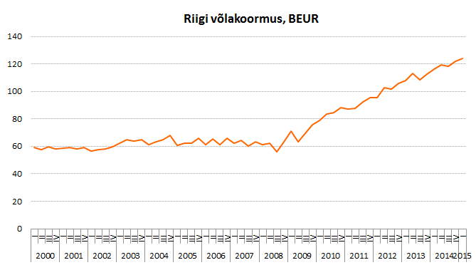
Soome riigivõlg on 7 aastaga kasvanud 100%
Soome plaanib avaliku sektori kulude kärpeid
Soome plaanib 1mld eurot avaliku sektori kulude kärpeid 2016a
Mõne aasta perspektiivis peaks kärped ulatuma 4mld euroni aastas (ehk siis 2% SKP-st).
Kui eksport kiiresti ei taastu, siis saavad kärped mõju avaldama Soome sissetulekutele, sisenõudlusele, tööhõivele.
Siiani eksportiv tööstussektor küll hääbus, aga võla suurendamine tasandas ekspordi vähenemisest tulenevaid mõjusid.

Slide 37

Avaliku sektori eelarve
Alates 2009. aastast on avalik sektor olnud defitsiidis
Juba 2 aastat tagasi oli Soomes arutelu, et Soome võlg hakkab ületama 60% SKP-st. Mida peaks tegema?
Nüüd oleme 2 aastat hiljem olukorras, kus 60% piir ongi kohe ületatud. Midagi ei ole muutunud.
Olid valimised. Valitsuse soov on kärped ellu viia ja riigieelarvet tasakaalu suunas viia. Eks näeb, kuidas selle plaaniga läheb.

Slide 38


Nominaalne SKP sektorite lõikes
2000-2015
Riigi osakaal SKP-s aina kasvab, tööstuse oma kahaneb.
Riik võtab laenu ja selle arvel saab avalik sektor kasvada, kuigi tööstusel ei lähe hästi.
2007. aastal oli tööstuse loodav SKP üle 40mld euro aastas, nüüd ca 30mld eurot aastas. Langus -25%.

Slide 39


Soome tööstustoodangu mahud 2011-2015
Tööstustoodangu mahud Soomes on languses 2013. aasta algusest.
Pole olnud ühtegi kuud, kui tööpäevade arvuga korrigeeritud indeks oleks aastases võrdluses plussis olnud.
Soomele oleks väga vaja, et maailma majandus elavneks. Tööstuslik baas on neil tegelikult tugev. Aga probleemiks on üldiselt nõrk nõudlus.

Slide 40

SKP nominaalmuutus olulistes sektorites
Kaubandus ja transport olid 2010-2012 pigem vedavateks sektoriteks, nüüd on peamisteks piduriteks. Ega kärpeplaanid neile sektoritele midagi positiivset ei tähenda.
Tööstuse nominaalkasv on viimase 12 kuu jooksul pöördunud taas negatiivseks.
Ehitus on viimase aasta jooksul üllatuslikult väikeses plussis.

Slide 41

Soome kaupade eksport/import
2002-2015
Kuni 2008. aastani oli Soomel väliskaubandussaldo positiivne, kuigi oli toimunud ülejäägi suur langus 2003.-2004. aastaga võrreldes.
Soomel ei ole viimase 2-3 aasta jooksul olnud enam positiivset väliskaubandussaldot.
Soome võib osata toota keerulisi tööstustooteid, kuid kui mujal maailmas ettevõtted ei investeeri suurematesse tootmismahtudesse, majade ehitusse, sest nõudlus tõmbub kokku, siis pole sellest oskusest eriti kasu. Pole lihtsalt kellelegi müüa.

Slide 42


Soome ekspordi struktuur riikide lõikes
Kui võrrelda 2014. aastat 2008. aastaga, siis on Soome kaupade eksport enam-vähem sama – 56mld eurot aastas.
2014 vs 2008 (mld eurot)
Saksamaa +1,3
USA +0,3
Poola +0,1
UK +0,1
….
Hiina -0,2
Prantsusmaa -0,3
Rootsi -0,3
Venemaa -0,7

Slide 43

Soome ekspordi struktuur kaubagruppide lõikes
Soome eksport sõltub masinatest/elektroonikast, paberist ja metallidest.
Mineraalsed tooted – Neste (nafta rafineerimistehased)

Slide 44

5 suuremat eksporditavat kaubagruppi
Suurim langus mehaanilistes masinates/elektriseadmetes.
Aga langus on toimunud ka puidu ja metalli osas.
Üheks faktoriks on loomulikult langenud hinnad, mis on teisalt vähendanud ka importi.

Slide 45

5 suurimat imporditavat kaubagruppi
Import kaubagruppide lõikes järgib tugevalt ekspordinumbreid. Eks erinevate kaubagruppide puhul on erinevaid tööstussisendeid, millele lisatakse väärtust ja siis saadetakse edasi.

Slide 46

Soome jaekaubanduse mahuindeks
2000-2015
2015. aasta 6 kuu jaekaubanduse mahud on 1,5% suuremad kui 2005. aasta 6 kuu mahud.
2015. aasta I kvartalis oli jaekaubanduse mahu muutus -1,3% YoY, II kvartalis -1,4% YoY.

Slide 47
Kokkuvõte
Põhiline küsimus, et millal toimub toorainetes (nafta, metallid, põllumajanduslikud toorained) pööre ülespoole. Langus on kestnud 4,5 aastat. Hinnad on nii madalad, et nõrgemad lõpetavad. Kes jääb elama? Neil, kes järgmised 1-2 aastat üle elavad, neil on 5-10 aasta pärast palju suurem turujõud.
Toorainete hindade tõus viib ka laiema inflatsioonini. Esimest korda üle mitmete aastate on põhjus uskuda, et inflatsioon võib tekkida järgmise 12-18 kuu jooksul. Varem ei ole julgenud seda prognoosida.
Soome madal majanduskasv on lähiaastate kõige suurem vastutuul Eesti majandusele.
Venemaa reaalse SKP languseks oodatakse 2015. aastal 4%.
Rootsi käib makromajanduslikult oma rada. 2015a I pa majanduskasv +3,3% YoY. Jooksevkonto ülejäägis. Majapidamised võtavad võlakoormust hoogsalt juurde.

